Slide 1


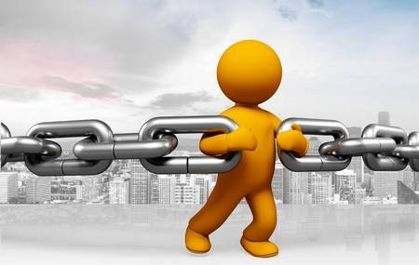
FORTALECIMIENTO DE LOS
VÍNCULOS AFECTIVOS
DURANTE LA INFANCIA
Por Eylen Salazar Saucedo
Entrenador laboral

Slide 2
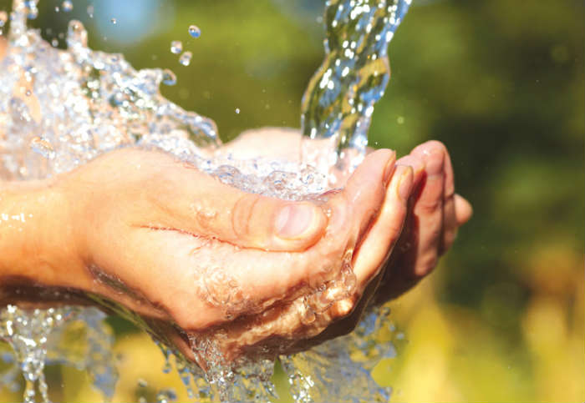
“La modernidad líquida hace dar cuenta de la precariedad de los vínculos humanos en una sociedad donde las relaciones ya han dejado de ser sólidas, perdurables y se desvanecen bien pronto, cual agua que se escurre entre los dedos” (Zigmund Bauman)

Slide 3
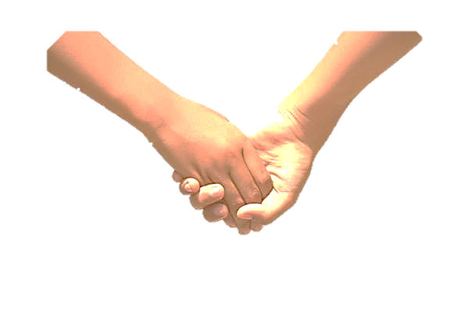
Midiendo el nivel de afectividad
Dinámica
La AFECTIVIDAD es un conjunto de estados de ánimo, sentimientos y emociones que imprimen a la personalidad un toque particular, determinan el pensamiento y se expresan en la comunicación, las formas de relacionarnos, de manifestar el amor, el sufrimiento, la amistad o el disfrute cotidiano….y ni qué hablar de su importancia en el desarrollo evolutivo de los niños
Dinámica
https://www.psicologia-online.com/test-de-afectividad-3273.html

Slide 4
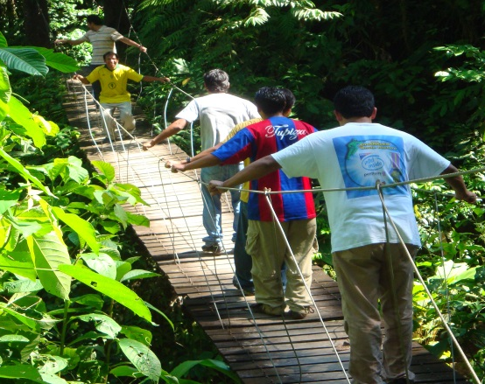
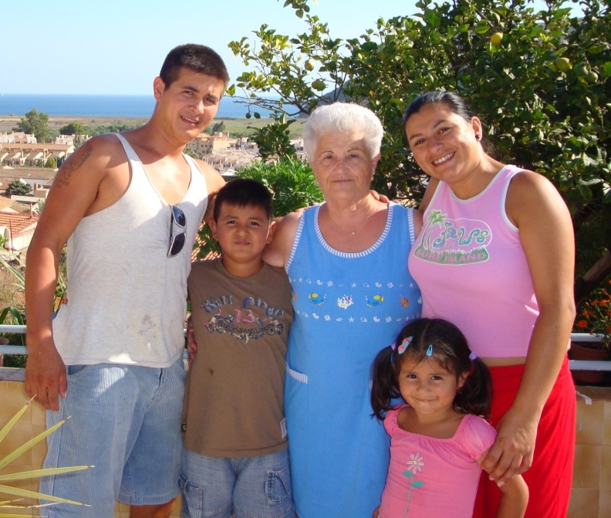
¿Qué son los vínculos afectivos?
Se entienden como una relación de cariño y amor reciproco entre diferentes personas
(No basta el cariño de 1 persona…tiene que ser recíproco)
Están presentes en todo lo que hacemos, por el hecho que los seres humanos vivimos en familia y en sociedad.
Son mucho más que la mera relación de parentesco y no dependen necesariamente de los lazos de sangre o vínculos legales.
Son una expresión de la unión, del amor entre las personas.

Slide 5
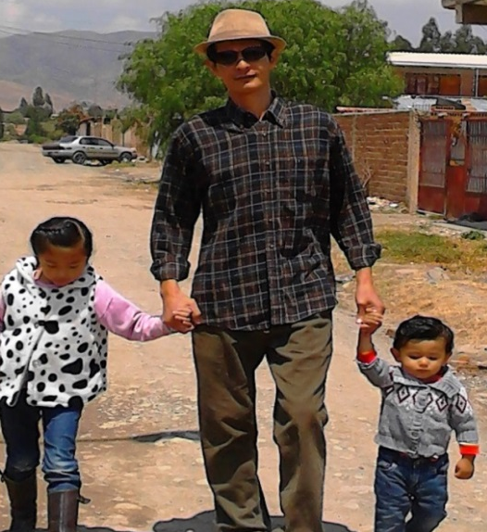
La unión de los padres con sus hijos e hijas -el apego-es el vínculo afectivo por excelencia, al ser irrepetible e imprescindible.
Los vínculos seguros en la infancia influyen en la capacidad de tener relaciones sanas en la vida adulta, ya que: Fortalecen la autoestima, la seguridad y la confianza de las personas.
El establecimiento de vínculos afectivos inseguros tienen un efecto contrario (baja autoestima, inseguridad y desconfianza) y por lo tanto puede llevar a relaciones afectivas poco sanas en el futuro.

Slide 6
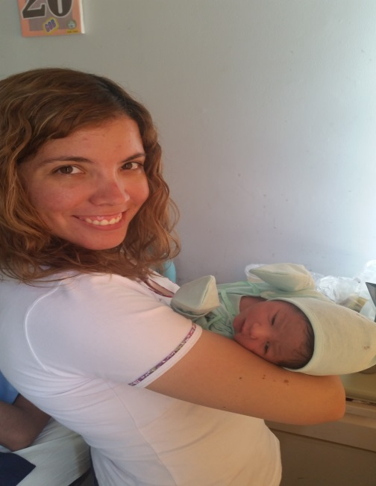
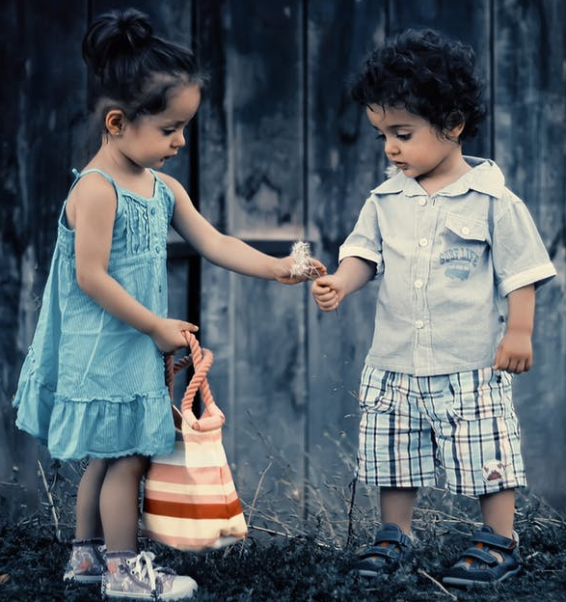
El Apego es primer vínculo afectivo y el más especial, aquel que va a marcar para toda la vida, es el que establecen los niños y niñas con los padres y/o adultos más cercanos. Estos vínculos van a marcar su conducta, actitudes, pensamientos, durante toda su vida.
En resumen:
Los vínculos afectivos son lazos profundos y duraderos que unen a una persona con otra(s).
Son fundamentales para el desarrollo afectivo sano, seguro y adecuado Contribuyen en su desarrollo social y cognitivo.
Influyen en los diferentes actos y comportamientos.
Constituyen la base para las relaciones futuras

Slide 7
DIFERENCIACIÓN
Seguro (Sano)
Ambivalente (doble vínculo)
Evitativo (tóxico)
Desorganizado (inestable)
4 tipos
de vínculos afectivos

Slide 8


Slide 9
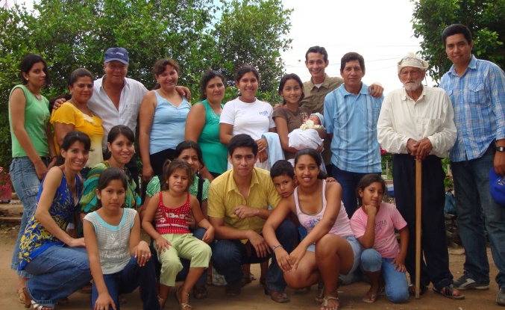
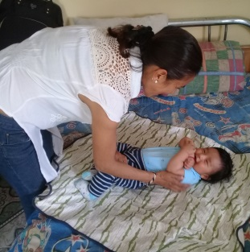
¿Cuáles son los beneficios de unos vínculos afectivos seguros y sanos?
Fomentan y mejoran la comunicación familiar.
Favorece la influencia de los padres en los hijos.
Ayudan al desarrollo afectivo, social y cognitivo del niñ@,
contribuyen al sano desarrollo integral de la persona.
Aportan confianza, seguridad y fortaleza a los niñ@s, contribuyendo así a una autoestima sana
Son determinante para la salud mental y la vida emocional futura de la niña/o
Se forman unas bases seguras para futuros vínculos.

Slide 10
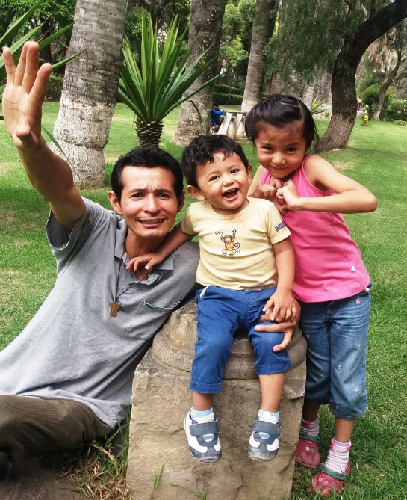
El tipo de vínculo afectivo desarrollado en los primeros años de la infancia–el apego- es la base de cómo la niña/o se relacionará con los demás en su vida adulta, ya que juega un papel primordial:
En la autoestima
La salud emocional
En la calidad de las relaciones interpersonales,
En el tipo de relación de pareja y los vínculos afectivos que llegue a tener con sus propios hijos en la edad adulta.
“A través de los vínculos afectivos que construimos en la infancia, el niña/o aprende las conductas que en definitiva aplicará en sus relaciones amorosas durante la vida adulta”.
(John Bowlby)

Slide 11
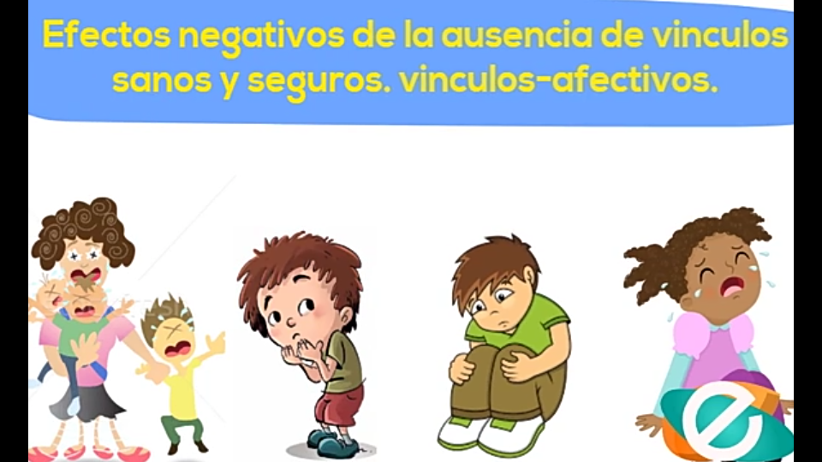

Slide 12
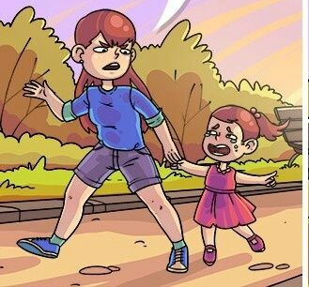
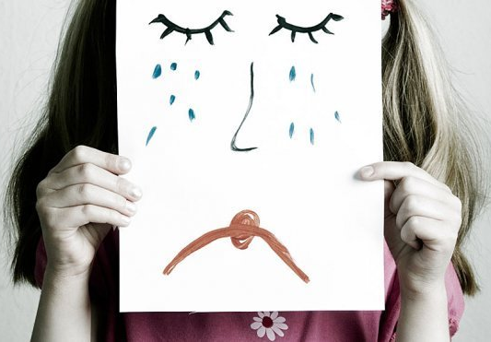
¿Cuáles son los efectos negativos de la ausencia de vínculos sanos y seguros.
La comunicación familiar se vuelve conflictiva e incluso inexistente.
Relaciones caracterizadas por la desconfianza y el miedo.
Se favorecen ideas y pensamientos negativos en cuanto a las relaciones interpersonales.
Se perjudica el desarrollo afectivo y social del niño.
Contribuye al establecimiento de relaciones conflictivas.
Se forma una autoestima insegura debido a la infravaloración e imagen negativa que se tiene de uno mismo.

Slide 13

“«Ama a tu prójimo como a ti mismo». Quien no logra amarse a sí mismo, esencia de la autoestima, será incapaz de amar a los demás y siempre tendrá dificultad para establecer vínculos sanos y sólidos con otras personas”
(Boska, H.)

Slide 14
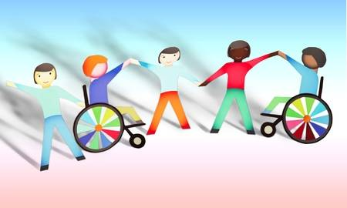
¿Cómo podemos fortalecer los vínculos afectivos en la infancia?

Slide 15
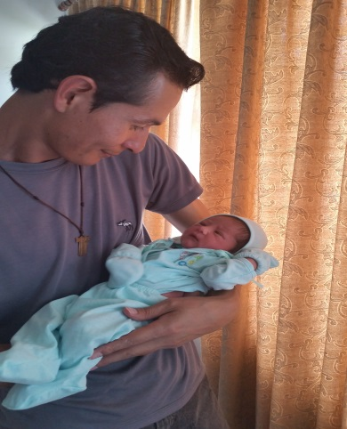
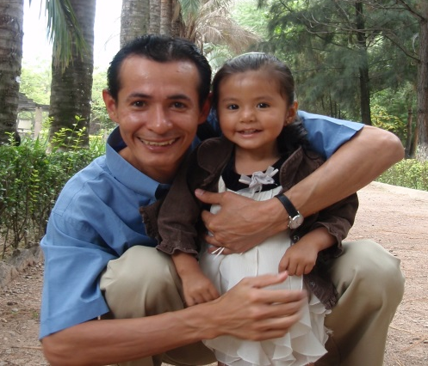
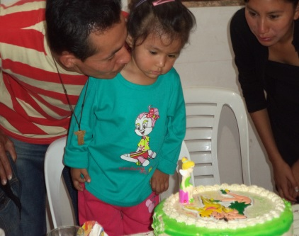
Es fundamental que las niñas y niños se sientan queridos y comprendidos; para ello, necesitan sentir que son aceptados por estas personas significativas en la vida de ellos, y que tienen el amor de estas figuras pase lo que pase.
Manifestarles cariño abiertamente y en todo momento: el beso, las caricias, los abrazos, gestos y palabras, como “te quiero mucho” son fundamentales. Esto los hará sentirse felices, al saberse queridos, comprendidos y aceptados, les subirá la autoestima, les dará seguridad y les hará sentirse protegidos en todo momento,
Compartir en familia situaciones cotidianas (comer juntos) y momentos especiales (cumpleaños)

Slide 16
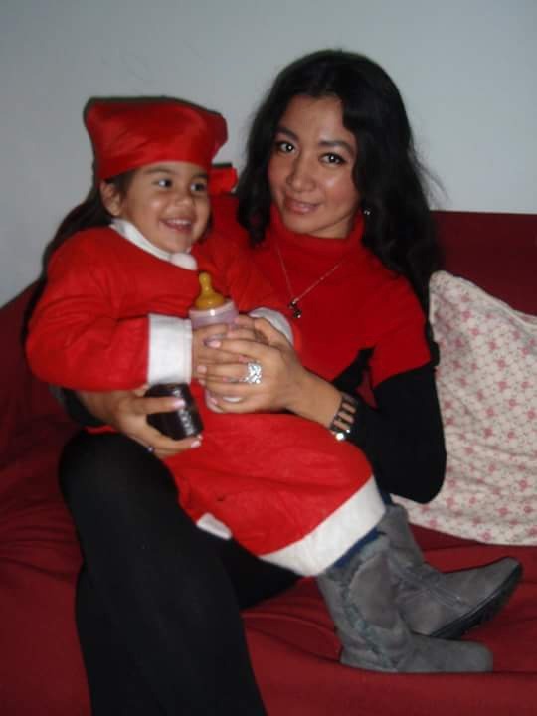
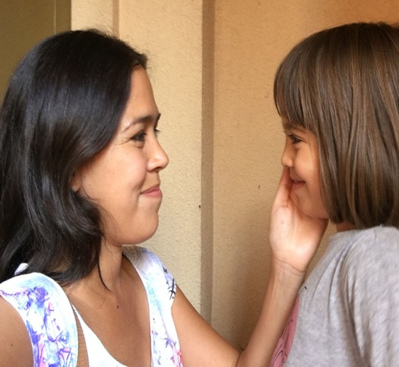
Fomentar la comunicación, que los niños y niñas, se expresen, se comuniquen, digan lo que piensan y sienten. La comunicación hace que se fortalezcan los lazos, y hace posible la empatía.
Escuchar lo que sienten y piensan. Preguntarles, sin juzgarlos ni interrumpirlos; es importante el lenguaje no verbal (mostrar interés mientras ellos hablan, asentir, responder, mírales a los ojos). Cuando escuchamos mostramos aprecio y aceptación, les demostramos que les tenemos en cuenta y que nos importan.

Slide 17
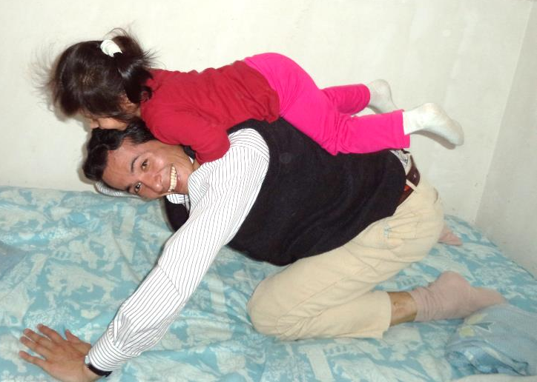
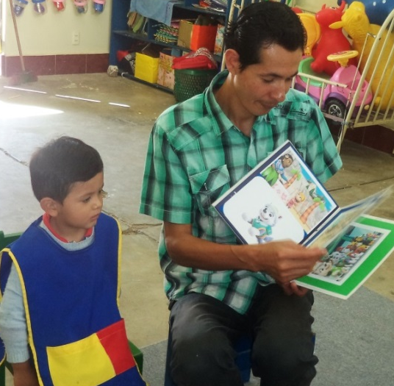
Es fundamental pasar tiempo con ellos, dedicarles tiempo, ya que es de este modo como se va construyendo un espacio de intimidad y de confianza necesario para el apego.
Rutinas juntos… llevarlos a dormir, contarles un cuento, preguntarles qué han hecho durante el día y demostrarles que los quieren con un beso y un “te quiero”.

Slide 18
Algo más sobre la AUTOESTIMA
I love myself

Slide 19

La autoestima es la valoración o agrado que se tiene de uno/a mismo/a.
Tiene como base el autoconcepto y la autoimagen, por lo que vendría a ser como la dimensión afectiva del comportamiento con uno mismo/a.
El origen de la autoestima es la calidad de las relaciones con nuestras figuras de apego y el resto de personas significativas

Slide 20
AUTOESTIMA
Capacidad de valorarnos, de estimarnos, de querernos en mayor o en menor medida
Lo que pensamos de nosotros mismos como personas.
¿qué clase de persona soy?
representación mental que hacemos de nosotros mismos”.
El cómo me veo
AUTOIMAGEN
AUTOCONCEPTO

Slide 21
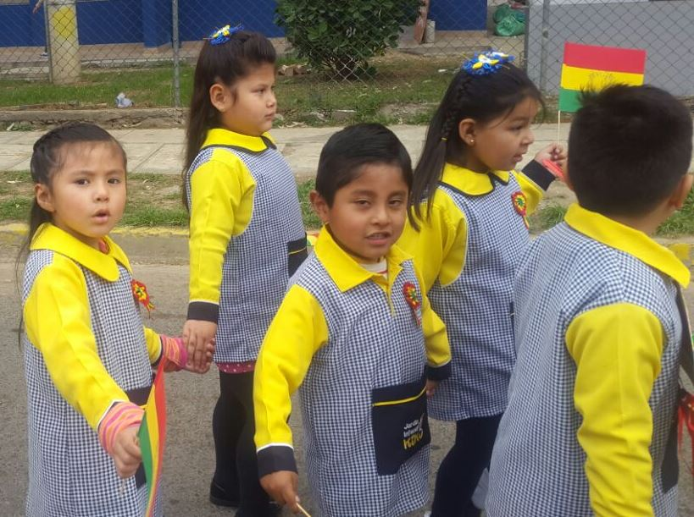
IMPORTANCIA LA AUTOESTIMA
POR SU INFLUENCIA:
• En sus relaciones sociales
• En el aprendizaje y el rendimiento escolar
• En su autonomía e independencia
• En asumir sus responsabilidades
• En la forma de interpretar la realidad
• En sus conductas, sentimientos y pensamientos, tanto sobre sí mismos como sobre los demás
• En el afianzamiento de su personalidad y en su seguridad en sí mismos
• En su creatividad y su confianza para explorar y experimentar nuevas posibilidades y asumir riesgos.
• En su tolerancia a la frustración y la superación de dificultades.

Slide 22
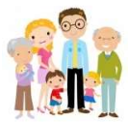
¿CÓMO PODEMOS FOMENTAR LA AUTOESTIMA DE LOS NIÑOS Y NIÑAS?
Estableciendo y desarrollando un vínculo afectivo estable y seguro
Proporcionando un entorno familiar lo más estructurado posible (límites y normas, hábitos y rutinas)
Potenciando en ellos la responsabilidad y autonomía
Acompañándolos emocionalmente y ayudándolos a expresar, regular y gestionar sus emociones
Promoviendo una comunicación positiva

Slide 23

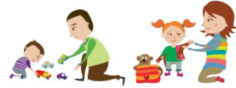
Proporcionándoles una atención sana y sincera
Reforzando sus conductas y actitudes positivas
Favoreciendo su desarrollo integral y equilibrado (bio-psico-social: hobbies, deportes, eventos culturales)
Promoviendo su red social y familiar
Favoreciendo su construcción de un sistema de valores claros y sólidos
Siendo modelos y referentes

Slide 24

Video Sugerido
You Tube: Maltrato sutil
https://youtu.be/piqijQaCqUM

Slide 25
BIBLIOGRAFÍA
Bellver, I. (2014). Cómo promover la autoestima de nuestros hijos e hijas, Madrid, España: CEAPA.
- Durán, A., Tébar, M., Ochando, B., Martí, M., Bueno, F., Pin, C., Cubel, M. Alarcón & Genís,M. (2004). Manual didáctico para la escuela de padres. 5ª Edición. Valencia, España: FEPAD.
Rodríguez, C. (2018). ¿Cómo podemos crear unos vínculos afectivos seguros con los niños y niñas? Recuperado en: Educapeques.
Sanchez, A. (2013). Los vínculos afectivos, un desarrollo afectivo sano y adecuado. Recuperado en: www.educapeques.

